Slide 1






Slide 2



الكلية العلمية الإسلامية
الدرس : المفعول لأجله
الوحدة: الثالثة
الصَّف :التاسع
المادة: اللُّغة العربية
01:00 minutes
النتاجات المتوقعة :
يتعرف الطالب على المفعول لأجله
يفهم الطالب أنَّ المفعول لأجله مصدر
النتاجات
التمهيد
التقويم القبلي
التقديم
تقويم التكويني
التغذية الراجعة
التمايز
الربط بالحياة
التفكير الناقد
بطاقة خروج

Slide 3
الكلية العلمية الإسلامية
الدَّرس : المفعول لأجله
الوحدة: الثالثة
الصَّف : االتاسع
المادة: اللُّغة العربيَّة
01:00 minutes
التَّقويم القبلي :
المصدر الصريح هو ما دلَّ على:
أ ) حدثٍ مقترنٍ بزمنٍ
ب ) حدث غير مقترنٍ بزمنٍ
ج ) زمنٍ فقط
النتاجات
التمهيد
التقويم القبلي
التقديم
تقويم التكويني
التغذية الراجعة
التمايز
الربط بالحياة
التفكير الناقد
IRS
بطاقة خروج
ألواح صغيرة

Slide 4


الكلية العلمية الإسلامية
الدَّرس : المفعول لأجله
الوحدة: الثالثة
الصَّف : االتاسع
المادة: اللُّغة العربيَّة
01:00 minutes
التَّقويم القبلي :
المصدر الصريح هو ما دلَّ على:
أ ) حدثٍ مقترنٍ بزمنٍ
ب ) حدث غير مقترنٍ بزمنٍ
ج ) زمنٍ فقط
النتاجات
التمهيد
التقويم القبلي
التقديم
تقويم التكويني
التغذية الراجعة
التمايز
الربط بالحياة
التفكير الناقد
IRS
بطاقة خروج
ألواح صغيرة

Slide 5
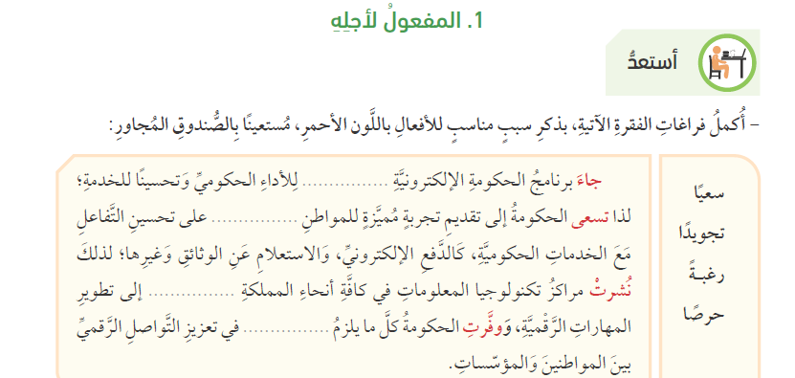


الكلية العلمية الإسلامية
الدرس المفعول لأجله
الوحدة: الثالثة
الصَّف :التاسع
المادة: اللُّغة العربيَّة
02:00 minutes
التَّقديم :
النتاجات
التمهيد
التقويم القبلي
التقديم
تجويدًا
تقويم التكويني
حرصًا
التغذية الراجعة
التمايز
سعيًا
رغبةً
الربط بالحياة
التفكير الناقد
بطاقة خروج

Slide 6
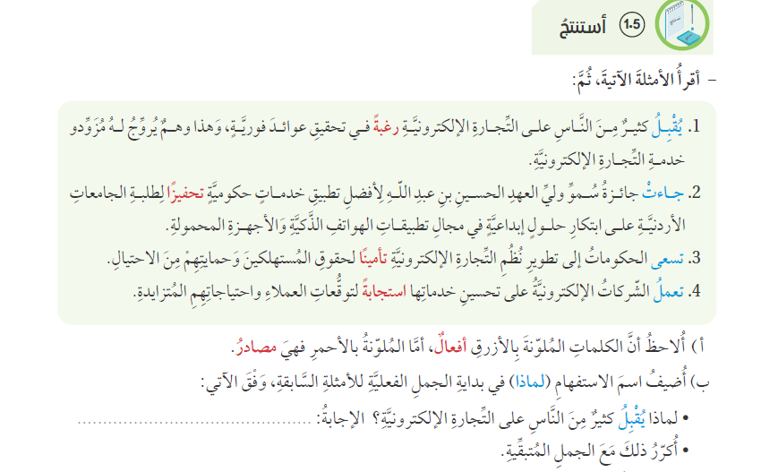
الكلية العلمية الإسلامية
04:00 minutes
الدرس المفعول لأجله
الوحدة: الثالثة
الصَّف :التاسع
المادة: اللُّغة العربيَّة
:
النتاجات
التمهيد
التقويم القبلي
التقديم
تقويم التكويني
التغذية الراجعة
التمايز
الربط بالحياة
التفكير الناقد
رغبةً ...
بطاقة خروج

Slide 7
الكلية العلمية الإسلامية
الدَّرس : المفعول لأجله
الوحدة: الثالثة
الصَّف : االتاسع
المادة: اللُّغة العربيَّة
02:00 minutes
2- لماذا جاءت جائزة سمو ولي العهد الحسين بن عبدالله لأفضل تطبيق خدمات حكومية؟......................
3- لماذا تسعى الحكومات إلى تطوير نظم التجارة الالكترونية؟.................
4- لماذا تعمل الشركات الإلكترونية على تحسين خدماتها؟.....................
النتاجات
التمهيد
تحفيزًا
التقويم القبلي
تأمينًا
التقديم
تقويم التكويني
استجابةً
التغذية الراجعة
التمايز
الربط بالحياة
التفكير الناقد
IRS
بطاقة خروج
ألواح صغيرة

Slide 8
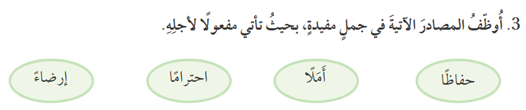
الكلية العلمية الإسلامية
02:00 minutes
الدرس المفعول لأجله
الوحدة: الثالثة
الصَّف :التاسع
المادة: اللُّغة العربيَّة
ص77
النتاجات
التمهيد
التقويم القبلي
التقديم
أقرأ القرآن كلَّ يوم حفاظًا على نقاء قلبي.
أذاكر دروسي أملاً بالحصول على بعثةٍ دراسية.
ج- أقف ثابتًا مرفوع الرأس عند السّلام الملكي احترامًا للوطن.
د- تنازلت عن بعض ألعابي لجارنا الفقير إرضاءً لله تعالى.
تقويم التكويني
التغذية الراجعة
التمايز
الربط بالحياة
التفكير الناقد
بطاقة خروج

Slide 9
الكلية العلمية الإسلامية التَّاريخ : / إلى /
الدَّرس : المفعول لأجله
الوحدة: الثالثة
الصَّف : االتاسع
المادة: اللُّغة العربيَّة
03:00 minutes
الاستنتاج
المفعول لأجله: هو مصدر قلبيٌّ منصوب يُذكر في الجملة لبيان سبب وقوع الفعل، ويُعرف بأنه جواب لسؤال يبدأ بـ « لماذا »؟
شروط المفعول لأجله: لتحقيق شروط المفعول لأجله، يجب توافر العناصر التالية:
1- أن يكون مصدرًا قلبيا ينشأ عن مشاعر داخلية كالحبِّ والخشية والخوف :
2- أن يفيد التعليل، ويوضّح سبب حدوث الفعل.
النتاجات
التمهيد
التقويم القبلي
التقديم
تقويم التكويني
التغذية الراجعة
التمايز
الربط بالحياة
التفكير الناقد
IRS
بطاقة خروج
ألواح صغيرة

Slide 10
الكلية العلمية الإسلامية التاريخ : / إلى /
الدرس المفعول لأجله
الوحدة: الثالثة
الصَّف :التاسع
المادة: اللُّغة العربيَّة
03:00 minutes
التَّغذية الرّاجعة:
حدد المفعول لأجله في الجمل التالية ثمَّ أعربه:
1- تناولتُ الدواء أملًا في الشفاء.
...............................................................................
2- سافرت الى العقبة حبًّا للبحر.
...............................................................................
3- أعطفُ على المسكين إرضاءً لله.
..............................................................................
4- تُقامُ معارض الفنون تشجيعًا للفن والثقافة.
.............................................................................
النتاجات
التمهيد
التقويم القبلي
التقديم
تقويم التكويني
التغذية الراجعة
التمايز
الربط بالحياة
التفكير الناقد
بطاقة خروج

Slide 11
الكلية العلمية الإسلامية التاريخ : / إلى /
الدرس المفعول لأجله
الوحدة: الثالثة
الصَّف :التاسع
المادة: اللُّغة العربيَّة
02:00 minutes
1- تناولتُ الدواء أملًا في الشفاء.
مفعول لأجله منصوب وعلامة النصب الفَتْحَة الظاهرة.
2- سافرت الى العقبة حبًّا للبحر.
مفعول لأجله منصوب وعلامة النصب الفَتْحَة الظاهرة.
3- أعطفُ على المسكين إرضاءً لله.
مفعول لأجله منصوب وعلامة النصب الفَتْحَة الظاهرة.
4- تُقامُ معارض الفنون تشجيعًا للفن والثقافة.
مفعول لأجله منصوب وعلامة النصب الفَتْحَة الظاهرة.
النتاجات
التمهيد
التقويم القبلي
التقديم
تقويم التكويني
التغذية الراجعة
التمايز
الربط بالحياة
التفكير الناقد
بطاقة خروج

Slide 12
الكلية العلمية الإسلامية التَّاريخ : / إلى /
الدَّرس : المفعول لأجله
الوحدة: الثالثة
الصَّف : االتاسع
المادة: اللُّغة العربيَّة
01:00 minutes
الجملة التي تحتوي على مفعول لأجله:
أ ) استخدمت الهاتف استخدامًا سليمًا
ب ) عدت إلى المدرسة عودة سريعة
ج ) استشهد الجندي حبًّا في وطنه.
النتاجات
التمهيد
التقويم القبلي
التقديم
تقويم التكويني
التغذية الراجعة
التمايز
الربط بالحياة
التفكير الناقد
IRS
بطاقة خروج
ألواح صغيرة

Slide 13
الكلية العلمية الإسلامية التَّاريخ : / إلى /
الدَّرس : المفعول لأجله
الوحدة: الثالثة
الصَّف : االتاسع
المادة: اللُّغة العربيَّة
01:00 minutes
الجملة التي تحتوي على مفعول لأجله:
أ ) استخدمت الهاتف استخدامًا سليمًا
ب ) عدت إلى المدرسة عودة سريعة
ج ) استشهد الجندي حبًّا في وطنه.
النتاجات
التمهيد
التقويم القبلي
التقديم
تقويم التكويني
التغذية الراجعة
التمايز
الربط بالحياة
التفكير الناقد
IRS
بطاقة خروج
ألواح صغيرة

Slide 14
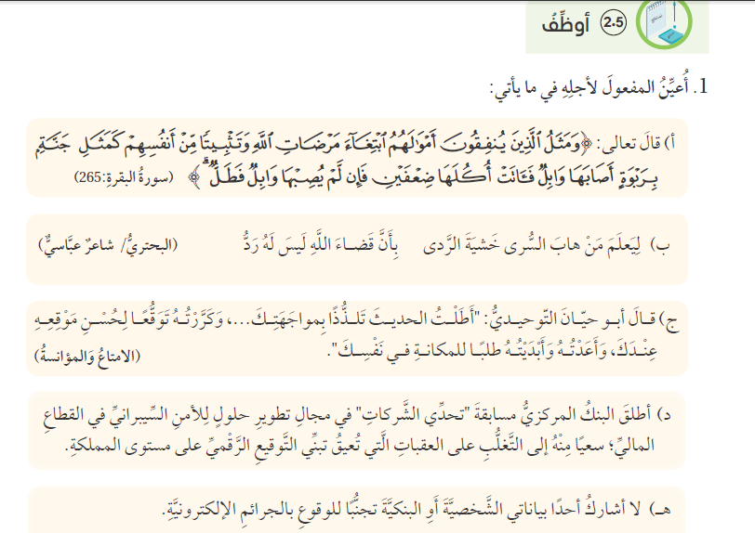
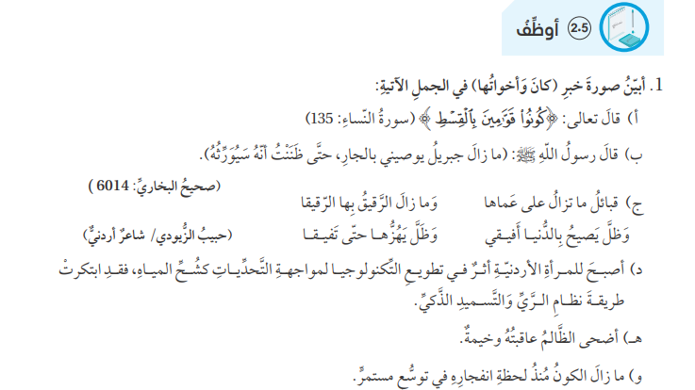
الكلية العلمية الإسلامية التاريخ : / إلى /
الدرس المفعول لأجله
الوحدة: الثالثة
الصَّف :التاسع
المادة: اللُّغة العربيَّة
03:00 minutes
يأتي خبر كان وأخواتها على الصور التالية:
1- المفرد
2- جملة:
أ-جملة فعلية
ب- جملة اسمية
3- شبه جملة
أ- جار ومجرور
ب-ر ظرف مكان أو زمان.
النتاجات
التمهيد
التقويم القبلي
التقديم
تقويم التكويني
التغذية الراجعة
التمايز
الربط بالحياة
التفكير الناقد
بطاقة خروج

Slide 15
الكلية العلمية الإسلامية التاريخ : / إلى /
الدرس المفعول لأجله ا
الوحدة: الثالثة
الصَّف :التاسع
المادة: اللُّغة العربيَّة
01:00 minutes
أ- ابتغاء
ب- خشية
ج- تلذذًا - توقعًا - طلبًا
د- سعيًا
هـ - تجنُّبًا
النتاجات
التمهيد
التقويم القبلي
التقديم
تقويم التكويني
التغذية الراجعة
التمايز
الربط بالحياة
التفكير الناقد
بطاقة خروج

Slide 16
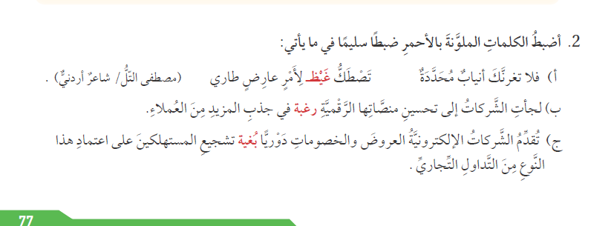
الكلية العلمية الإسلامية التاريخ : / إلى /
الدرس المفعول لأجله
الوحدة: الثالثة
الصَّف :التاسع
المادة: اللُّغة العربيَّة
02:00 minutes
النتاجات
التمهيد
التقويم القبلي
التقديم
تقويم التكويني
التغذية الراجعة
التمايز
الربط بالحياة
التفكير الناقد
بطاقة خروج

Slide 17
الكلية العلمية الإسلامية التاريخ : / إلى /
الدرس المفعول لأجله
الوحدة: الثالثة
الصَّف :التاسع
المادة: اللُّغة العربيَّة
01:00 minutes
غيظًا
ب- رغبةً
ج- بُغيةَ
النتاجات
التمهيد
التقويم القبلي
التقديم
تقويم التكويني
التغذية الراجعة
التمايز
الربط بالحياة
التفكير الناقد
بطاقة خروج

Slide 18
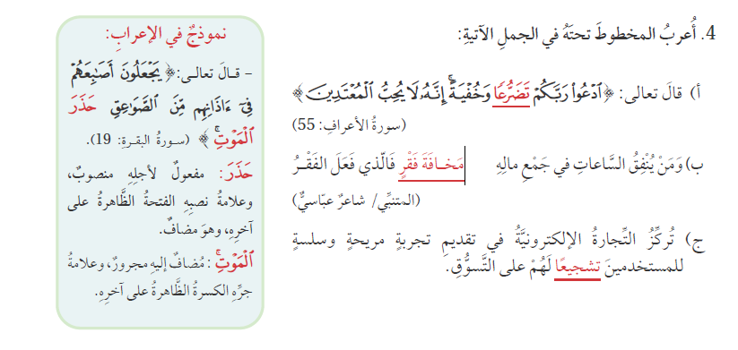
الكلية العلمية الإسلامية التاريخ : / إلى /
الدرس المفعول لأجله
الوحدة: الثالثة
الصَّف :التاسع
المادة: اللُّغة العربيَّة
02:00 minutes
النتاجات
التمهيد
التقويم القبلي
التقديم
تقويم التكويني
التغذية الراجعة
التمايز
الربط بالحياة
التفكير الناقد
بطاقة خروج

Slide 19
الكلية العلمية الإسلامية التاريخ : / إلى /
الدرس المفعول لأجله
ا
الوحدة: الثالثة
الصَّف :التاسع
المادة: اللُّغة العربيَّة
02:00 minutes
النتاجات
تضرعًا: مفعول لأجله منصوب وعلامة النصب الفَتْحَة الظاهرة
مخافة الفقر:
مخافة: مفعول لأجله منصوب وعلامة النصب الفَتْحَة الظاهرة، وهو مضاف..
الفقر: مضاف إليه مجرور
ج- تشجيعًا: مفعول لأجله منصوب وعلامة النصب الفَتْحَة الظاهرة.
التمهيد
التقويم القبلي
التقديم
تقويم التكويني
التغذية الراجعة
التمايز
الربط بالحياة
التفكير الناقد
بطاقة خروج

Slide 20
الكلية العلمية الإسلامية التاريخ : / إلى /
الدرس المفعول لأجله
الوحدة: الثالثة
الصَّف :التاسع
المادة: اللُّغة العربيَّة
02:00 minutes
التقويم التكويني :
الكلمة التي وردت مفعولا لأجله في عبارة: ( زرت مركز رعاية الأيتام مسرعًا صباحًا رغبةً في المساعدة والعودة إلى البيت) :
أ ) مسرعًا
ب) صباحًا
ج) رغبةً
النتاجات
التمهيد
التقويم القبلي
التقديم
تقويم التكويني
التغذية الراجعة
التمايز
الربط بالحياة
التفكير الناقد
بطاقة خروج

Slide 21
الكلية العلمية الإسلامية التَّاريخ : / إلى /
الدَّرس : المفعول لأجله
الوحدة: الثالثة
الصَّف : التاسع
المادة: اللُّغة العربية
03:00 minutes
أسئلة التَّمايز- تتابع دائري
النتاجات
برأيك ما الذي يستقيده المتكلم من استخدام المفعول لأجله؟
1
التمهيد
ما الفرق بين المصدر الصريح والفعل؟
التقويم القبلي
2
التقديم
تقويم التكويني
عُد إلى الشبكة العنكبوتية وابحث عن شروط عمل المفعول لأجله.
التغذية الراجعة
3
التمايز
- اكتب نصا من سطرين موظفا المفعول لأجله.
الربط بالحياة
4
التفكير الناقد
بطاقة خروج

Slide 22
الكلية العلمية الإسلامية التَّاريخ : / إلى /
الدَّرس : المفعول لأجله
الوحدة: الثالثة
الصَّف : التاسع
المادة: اللُّغة العربية
03:00 minutes
الربط بالحياة
النتاجات
التمهيد
استخدم المفعول لأجله في جمل مفيدة توضح من
خلالها معاناة أهلنا في غزة.
التقويم القبلي
التقديم
تقويم التكويني
التغذية الراجعة
التمايز
الربط بالحياة
التفكير الناقد
بطاقة خروج

Slide 23


الكلية العلمية الإسلامية التاريخ : / إلى /
الدرس : المفعول لأجله
الوحدة: الثالثة
الصف : التاسع
المادة: اللغة العربية
02:00 minutes
النتاجات
التمهيد
يُعرف "المفعول لأجله" بأنه يوضح سبب حدوث الفعل.
برأيك، ما الفرق في المعنى بين الجملتين التاليتين، وما أثر استخدام المفعول لأجله فيهما؟
1. درسَ خالدٌ رغبةً في التفوق.
2. درسَ خالدٌ كثيرًا وتفوق .
التقويم القبلي
التقديم
تقويم التكويني
التغذية الراجعة
التمايز
الربط بالحياة
التفكير الناقد
بطاقة خروج
BUZZ IN

Slide 24

الكلية العلمية الإسلامية التاريخ : / إلى /
الدرس : المفعول لأجله
الوحدة: الثالثة
الصف : التاسع
المادة: اللغة العربية
01:00 minutes
تقويم ختامي:
الجملة التي تحتوي على مفعول لأجله:
أ ) أقبل الرجل مسرعًا
ب ) وقف الجندي على الحدود وقوفا طويلاً
ج ) سامحتُ المخطَئ خوفَ عذابه
النتاجات
التمهيد
التقويم القبلي
التقديم
تقويم التكويني
التغذية الراجعة
التمايز
الربط بالحياة
التفكير الناقد
بطاقة خروج

Slide 25
الكلية العلمية الإسلامية التاريخ : / إلى /
الدرس : المفعول لأجله
الوحدة: الثالثة
الصف : التاسع
المادة: اللغة العربية
01:00 minutes
تقويم ختامي:
الجملة التي تحتوي على مفعول لأجله:
أ ) أقبل الرجل مسرعًا
ب ) وقف الجندي على الحدود وقوفا طويلاً
ج ) سامحتُ المخطئَ خوفَ عذابه
النتاجات
التمهيد
التقويم القبلي
التقديم
تقويم التكويني
التغذية الراجعة
التمايز
الربط بالحياة
التفكير الناقد
بطاقة خروج

Slide 26
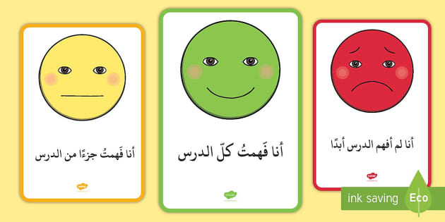
الكلية العلمية الإسلامية التاريخ : / إلى /
الدرس :المفعول لأجله
الوحدة: الثالثة
الصف :
المادة:
01:00 minutes
بطاقة خروج :
النتاجات
التمهيد
التقويم القبلي
التقديم
تقويم التكويني
التغذية الراجعة
التمايز
الربط بالحياة
التفكير الناقد
بطاقة خروج

